Slide 1


Đồ án TTĐH Đề tài: XÂY DỰNG WEBGIS THÔNG TIN HÀNH CHÍNH THÀNH PHỐ HÀ NỘI
Giáo viên hướng dẫn: Nguyễn Thị Mai Dung
Sinh viên tham gia :
Nguyễn Đức Tâm 1821051077
Nguyễn Thị Sương 1821050836
Dương Chí Kiên 1821050084

Slide 2
I. Mở đầu
1.1 Tính cấp thiết
Việc lưu trữ thông tin trên bản đồ giấy hiện nay còn gây nhiều khó khăn trong việc xử lý dữ liệu của đối tượng, điều này đã đặt ra vấn đề làm thế nào để đưa bản đồ và thông tin thuộc tính lên web để lưu trữ và hiện thị thông tin 1 cách rõ ràng.
Để giải quyết vấn đề trên thì việc sử dụng WebGIS đang là xu hướng phổ biến thông tin mạnh mẽ trên Internet hiện nay.

Slide 3


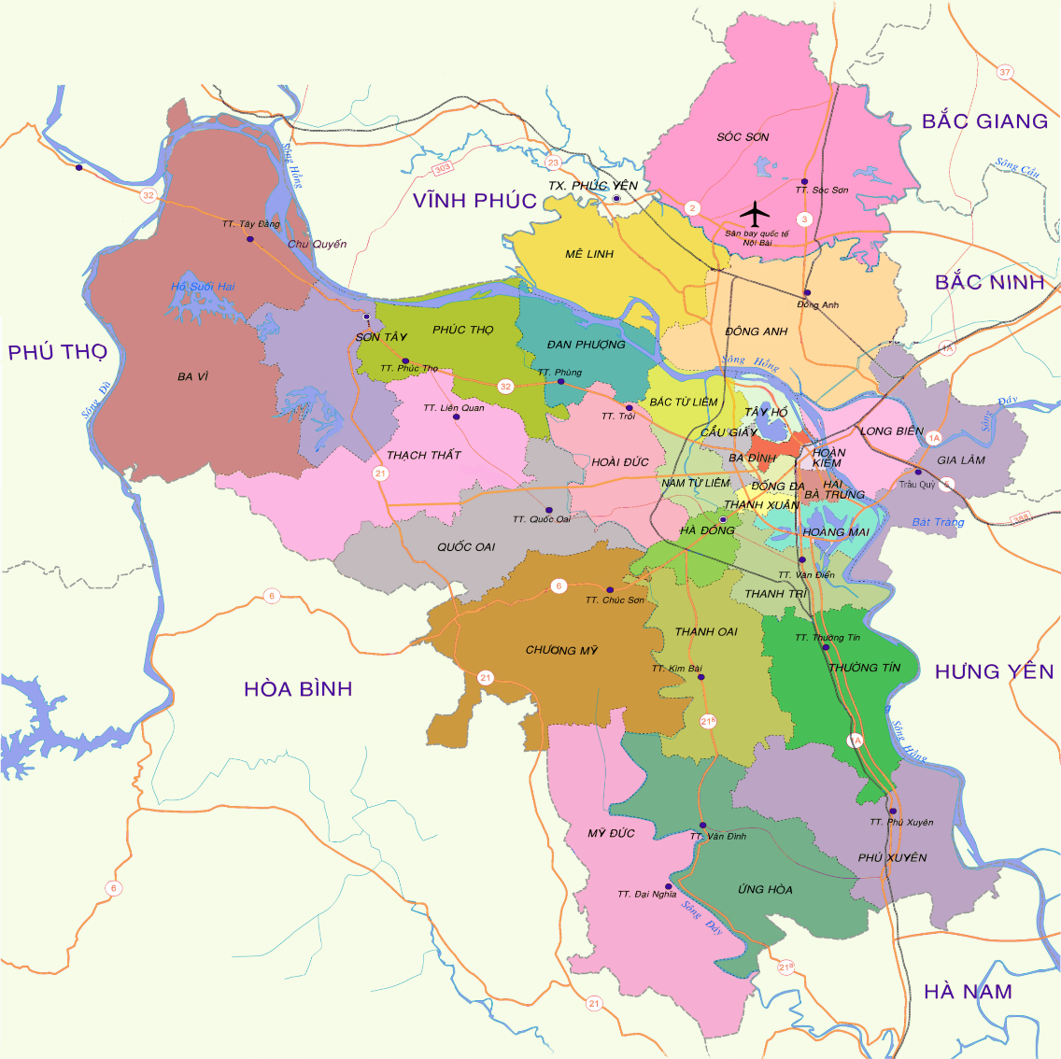
1.1.2 Đối tượng thực hiện
II. Nội dung đề tài
Hà Nội là thủ đô, là thành phố trực thuộc trung ương và cũng là một đô thị loại đặc biệt của nước Cộng hòa Xã hội chủ nghĩa Việt Nam. Với diện tích 3.358,6 km² và dân số 8,05 triệu người (2019), Hà Nội là thành phố có diện tích rất lớn Việt Nam, đồng thời cũng là thành phố đông dân và có mật độ dân số cao thứ hai trong 63 đơn vị hành chính cấp tỉnh của Việt Nam, nhưng phân bố dân số không đồng đều. Hà Nội có 30 đơn vị hành chính cấp huyện, gồm 12 quận, 17 huyện và 1 thị xã. Với số lượng thông tin hành chính lớn gây khó khăn trong việc tra cứu thì đề tài này được thực hiện với mục đích hỗ trợ quản lý tìm kiếm thông tin nhanh và chính xác.

Slide 4


II. Nội dung đề tài
2.1 Mục tiêu đề tài
Xây dựng trang WebGIS để hiển thị thông tin đối tượng.
Giúp quản lý dữ liệu dễ dàng hơn trên web.

Slide 5




2.2 Công nghệ và ngôn ngữ lập trình sử dụng
Thư viện OpenLayers.
JavaScript và HQTCSDL PostgreSQL.
Ứng dụng công nghệ mã nguồn mở GeoServer.

Slide 6
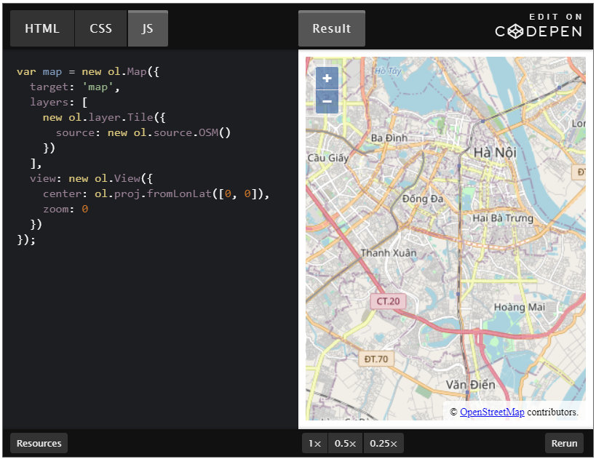
2.2.1 Thư viện OpenLayers
Là một dự án của tổ chức OGC.
Là một thư viện điện tử mã nguồn mở JavaScrip.
Hỗ trợ việc hiển thị dữ liệu bản đồ trên mọi trình duyệt hiện nay.
Hỗ trợ việc xây dựng các ứng dụng địa lý trên web.
Cho phép người dùng hiển thị nhiều layer khác nhau từ nhiều nguồn khác nhau cùng 1 lúc.
OpenLayers là hoàn toàn miễn phí.

Slide 7

2.2.2 JavaScript và HQTCSDL PostgreSQL
Ngôn ngữ JavaScript
Là ngôn ngữ lập trình phổ biến nhất trên thế giới trong suốt 20 năm qua.
Có thể sử dụng cho nhiều mục đích khác nhau như cải thiện tính năng cho website, chạy game, hay tạo phần mềm nền web,…
Hơn nữa, có hàng ngàn mẫu template JavaScript và ứng dụng ngoài kia, nhờ vào sự cống hiến của cộng đồng, đặc biệt là Github.

Slide 8

HQTCSDL PostgreSQL
Là hệ quản trị cơ sở dữ liệu mã nguồn mở phổ biến nhất.
hệ thống cơ sở dữ liệu mã nguồn mở tiên tiến nhất hiện nay.
PostgreSQL có tính ổn đỉnh cao.
PostgreSQL sở hữu một hệ tính năng đa dạng
Hoàn toàn miễn phí và được cộng đồng hỗ trợ rất nhiều.
Đây là hệ quản trị cơ sở dữ liệu mạnh mẽ không thua gì MSSQL hay Oracle SQL.

Slide 9
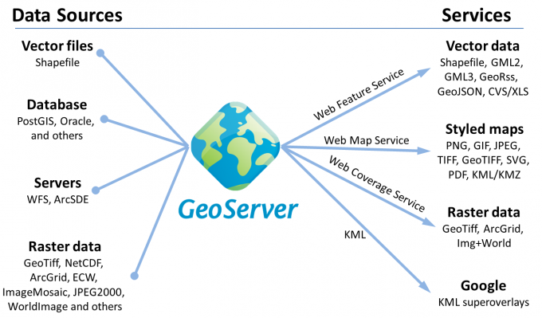
2.2.3 Ứng dụng công nghệ mã nguồn mở GeoServer.
Được bắt đầu bởi một tổ chức phi lợi nhuận có tên The Open Planning Project (TOPP).
Là phần mềm mã nguồn mở nhằm cung cấp và chia sẻ dữ liệu.
Là thành phần nền tảng của Geospatial Web.
Geoserver: Server GIS mã nguồn mở mạnh mẽ nhất hiện nay (có thể so sánh với MapServer).
Là một máy chủ mã nguồn mở với mục đích kết nối những thông tin địa lý có sẵn tới các Geoweb (trang Web địa lý) sử dụng chuẩn mở.

Slide 10
Sản phẩm đầu ra dự kiến:
Xây dựng Website Gis trong quản lý thông tin hành chính thành phố Hà Nội đầy đủ các tiêu chí như:
Website đẹp, đơn giản, dễ nhìn, dễ dàng sử dụng với mọi người,. . . .
Cập nhật thông tin nhanh nhạy, chính xác.
Đầy đủ các thông tin cần thiết : tên, vùng quận huyện, xã phường, các tuyến đường đi, địa chỉ, cập nhật thông tin tin tức về kinh tế, văn hóa, chính trị, xã hội . . .
Có thể thao tác với bản đồ thời gian thực : phóng to, thu nhỏ, bật tắt lớp bản đồ, tìm kiếm địa chỉ, quản lý cập nhật các thông tin cần thiết…

Slide 11

3. DỮ LIỆU, NỘI DUNG VÀ PHƯƠNG PHÁP
3.1 Dữ liệu:
• Các dữ liệu được lấy từ nguồn dữ liệu OSM (OpenStreetMap) và một số nguồn dữ liệu khác như trang web https://extract.bbbike.org .
3.2. Nội dung và đối tượng và phương pháp:
• Nội dung nghiên cứu:
− Xây dựng cơ sở dữ liệu thông tin hành chính Thành phố Hà Nội trên phần mềm PostgreSQL.
− Ứng dụng hướng dẫn sử dụng thao tác với GeoServer chỉnh sửa kiểu hiển thị (style) của các đối tượng.
− Chỉnh sửa và cập nhật dữ liệu thuộc tính trong hệ quản trị cơ sở dữ liệu PostgeSQL.
• Đối tượng nghiên cứu:
− Cấu trúc dữ liệu địa lý (dữ liệu thông tin hành chính Thành phố Hà Nội) lưu trữ trong HQTCSDL PostgreSQL.
− Nghiên cứu cách xây dựng, phát triển WebGIS bằng công nghệ mã nguồn mở GeoServer, OpenLayes kết hợp với PostgreSQL.
− Tìm hiểu một số ngôn ngữ lập trình như: Java, JavaScript, HTML.
− Tìm hiểu phương thức kết nối của GeoServer bằng ngôn ngữ Java.
− Tìm hiểu cách truy vấn dữ liệu trong PostgreSQL bằng Java.

Slide 12
3.2.1. Chức năng của WebGIS
- Chức năng phân quyền truy cập.
- Chức năng hiển thị dữ liệu.
- Chức năng phân tích truy vấn dữ liệu.
3.2.2. Cấu trúc của hệ thống WebGIS bằng công nghệ GeoServer
-Phần trình bày: được xây dựng bằng ngôn ngữ Java, JavaScript và HTML.
-Phần ứng dụng: chia làm hai thành phần là Apache Tomcat và GeoServer.
-Phần cơ sở dữ liệu: đóng vai trò là trung tâm lưu trữ dữ liệu dữ liệu địa lý.

Slide 13
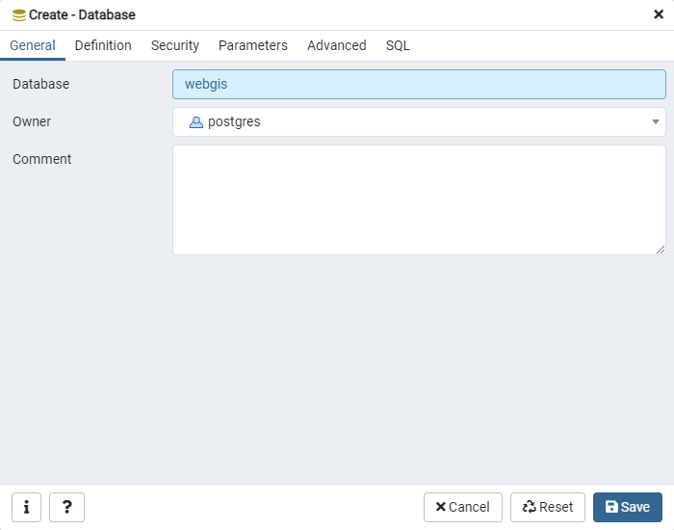
3.2.3. Các bước tiến hành:
Tạo Databases trong PostgreSQL để lưu trữ cơ sở dữ liệu: nhấp chuột phải vào Databases trong Object browser chọn New Databases xuất hiện hộp thoại.
-Database: Nhập tên cơ sở dữ liệu muốn tạo.
-Owner : chọn postgres.
-Nhấn save để khởi tạo database

Slide 14
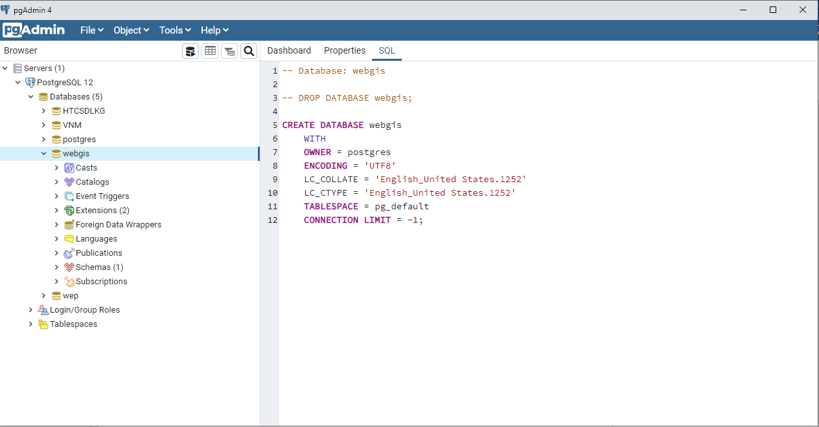
Tiếp theo ta cần đưa shapefile lên Databases: Sử dụng PostGIS(đã được cài đặt cùng khi ta cài đặt postgreSQL)

Slide 15
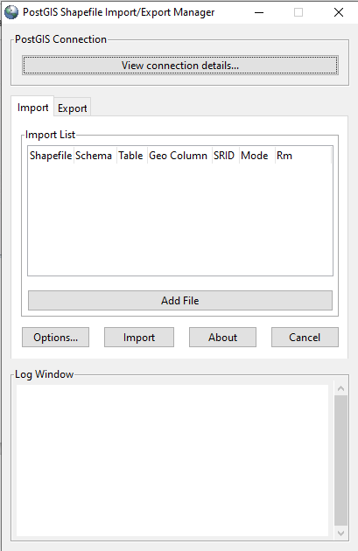
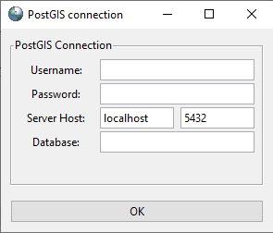
Chọn view connection details để cài đặt đường dẫn.
Hộp thoại PostGIS connection để cài đặt đường dẫn
Hộp thoại đưa shapefile lên Databases

Slide 16
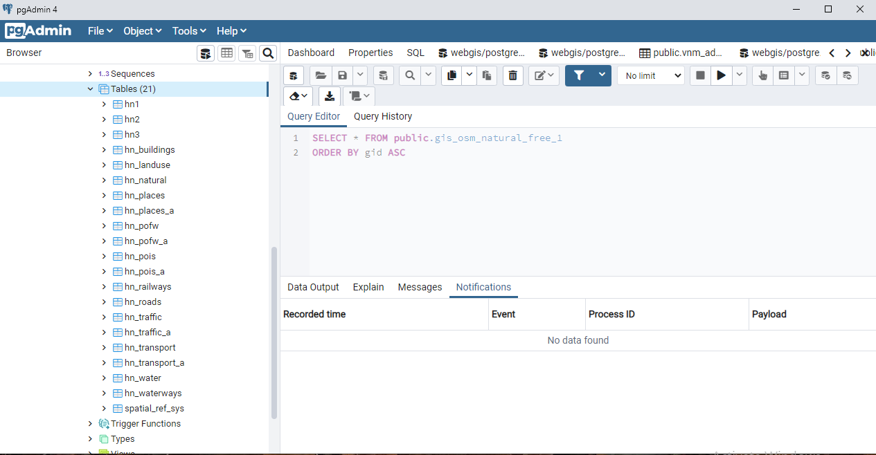
Trong hộp thoại PostGIS Shapefile import/export Manager chọn add file để chọn dữ liệu cần đưa lên database.
Sau khi chọn shapefile xong,ta nhấn import, tạo thành công cơ sở dữ liệu trong Databases
Cơ sở dữ liệu trong Databases webgis

Slide 17
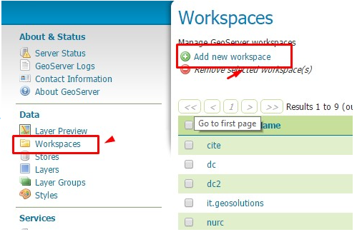
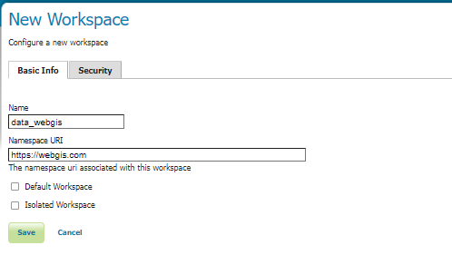
Tạo không gian lưu trữ dữ liệu lấy từ Databases tphcm trong PostgreSQL: trong mục Data trên giao diện của GeoServer chọn Workspaces chọn Add new workspaces.
Hộp thoại tạo Workspace
Hướng dẫn mở hộp thoại new workspace

Slide 18
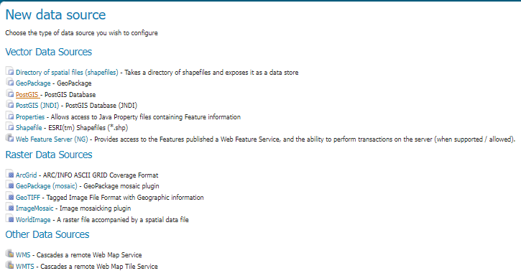
-Tiếp đến tạo 1 Stores để trỏ đến data của chúng ta.
-Chọn Store cột bên trái, chọn Add new store. Ở đây thì Geoserver hỗ trợ chúng ta khá nhiều loại data, chúng ta làm việc với PostGIS nên sẽ chọn vào PostGIS
Hộp thoại tạo Store
-Chọn PostGIS – PostGIS Database

Slide 19
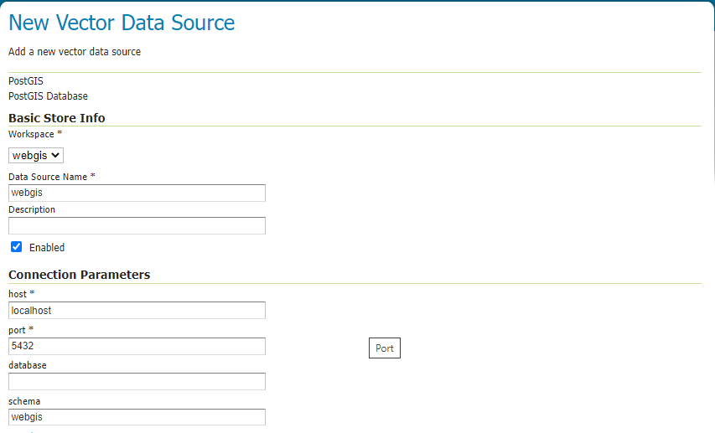
-Nhập các thông số cho store của chúng ta
Hộp thoại thông tin về kho dữ liệu

Slide 20
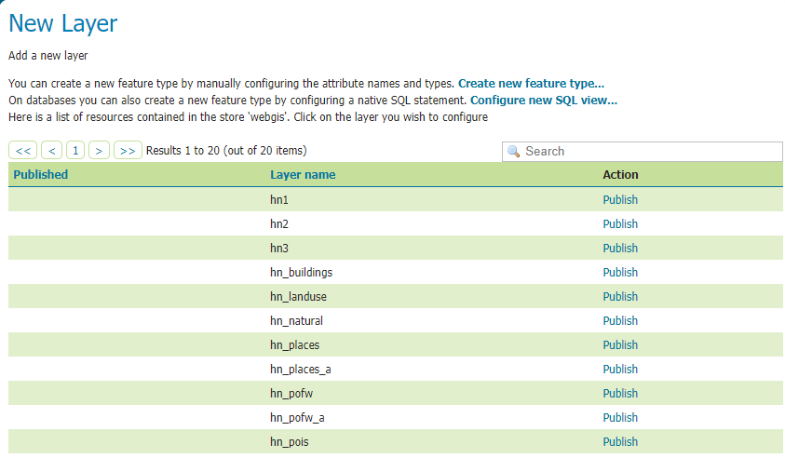
-Sau khi nhập thành công Geoserver sẽ tự động load các layer và đưa chúng ta sang trang layer, chúng ta có thể chọn public để public luôn layer cần thiết.
Hộp thoai tạo các lớp dữ liệu
-Chọn public:

Slide 21
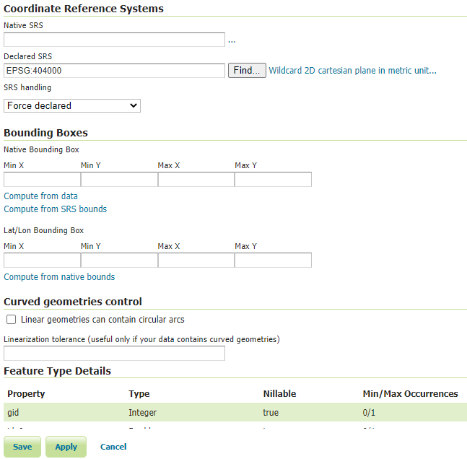
-Trong phần này ta phải định nghĩa các thông số cho layer như tên, tuổi…
-Tạo kiểu hiển thị (style) cho các lớp dữ liệu(layer): chọn Style, chọn Add a new style sẽ xuất hiện hộp thoại new style:
Hộp thoại chọn hệ tọa độ trong GeoServer

Slide 22
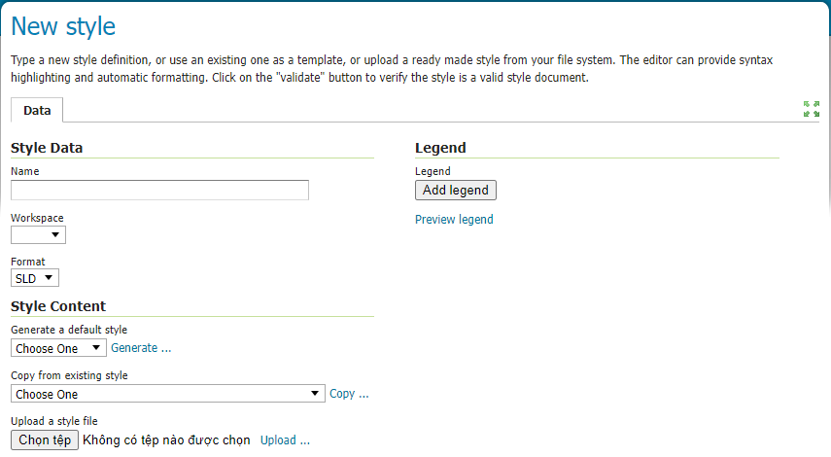
Hộp thoại new style
-Trong phần Copy from existing style có thể chọn style có sẵn hoặc ta có thể tự tạo theo ý thích bằng cách chọn Upload a style file.
-Vào Layer Preview để kiểm tra lớp dữ liệu (layer) đã có kiểu hiển thị (style).

Slide 23
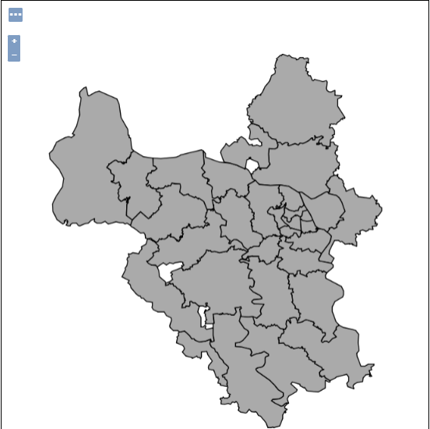
-Vào Layer Preview để kiểm tra lớp dữ liệu (layer) đã có kiểu hiển thị (style).
Lớp bản đồ (layer) hành chính quận được chọn kiểu hiển thị (style)

Slide 24
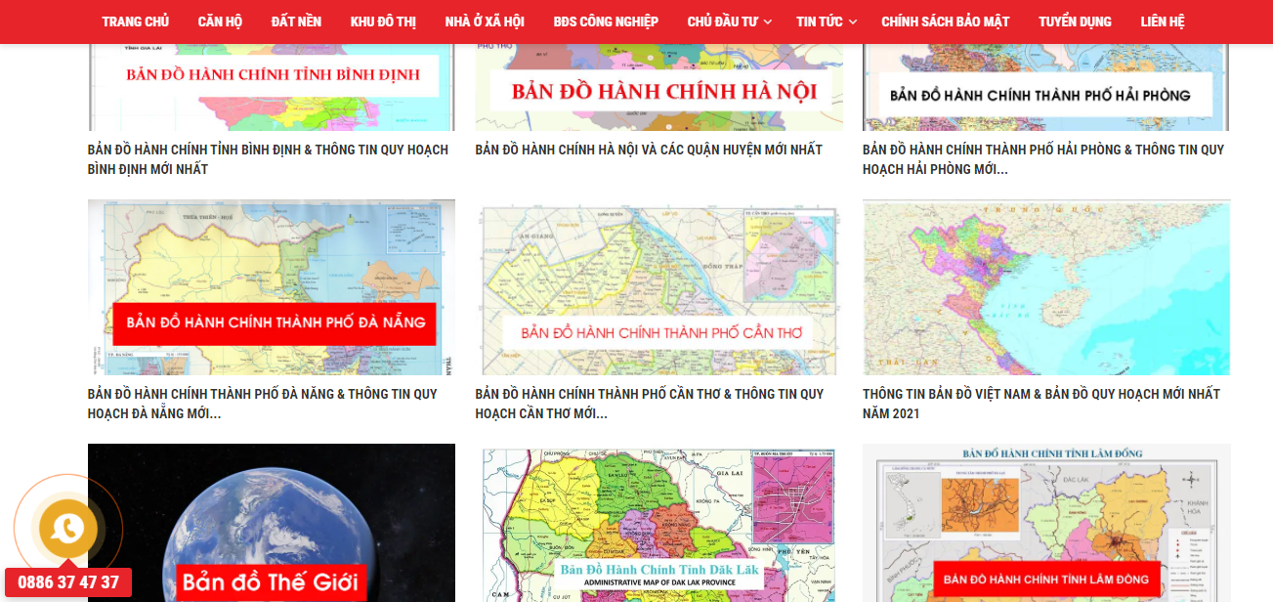
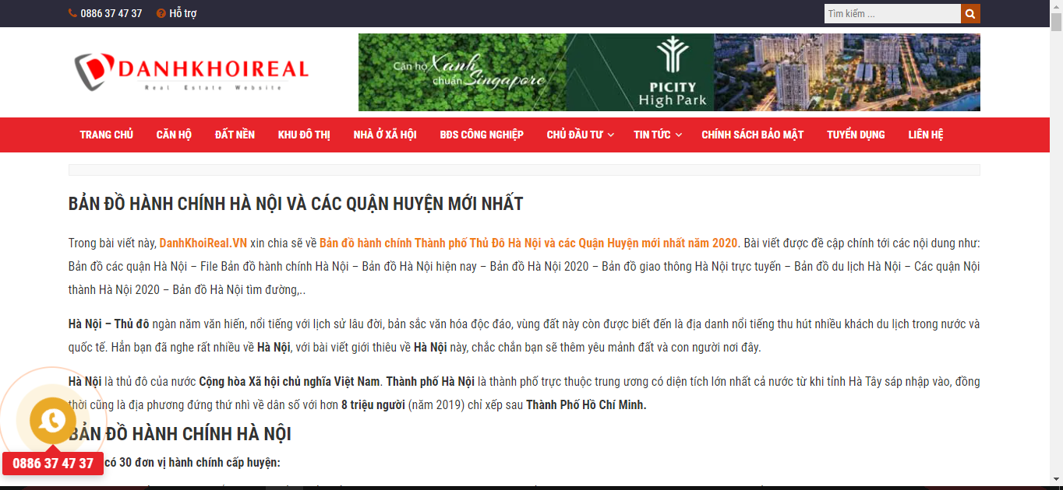
Xây dựng WebGIS
− Thiết kế giao diện cho WebGIS.
− Khai báo HTML và thư viện Script.
− Đưa CSDL hiển thị lên nền Web.
− Viết các hàm function tạo các chức năng cho WebGIS như: Zoom (phóng to, thu nhỏ); Di chuyển bản đồ; Hiển thị thông tin đối tượng được chọn; Truy vấn và cập nhật thông tin hành chính.
(Trang web minh họa)

Slide 25
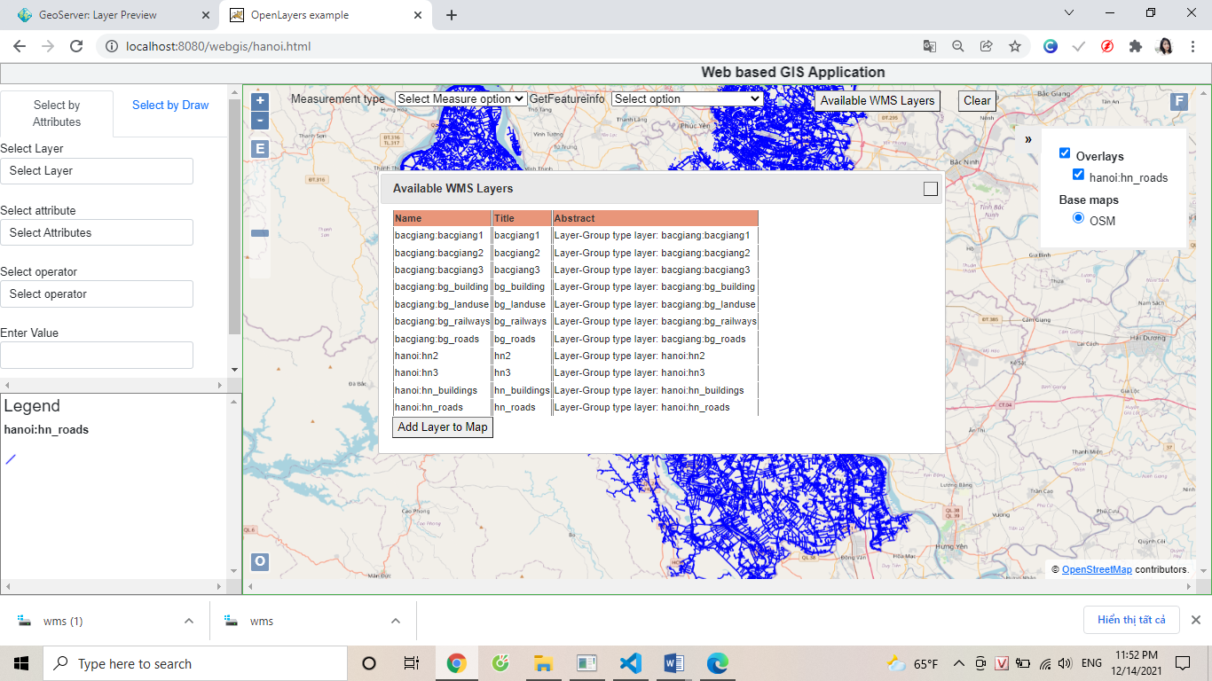
4. Tổng kết
4.1. Kết quả:
• Xây dựng cơ sở dữ liệu thông tin hành chính Thành phố Hà Nội.
• Xây dựng được trang WebGIS thể hiện nhiều lớp dữ liệu thông tin hành chính Thành phố Hà Nội:
-Bước 1: Xây dựng giao diện Web, bằng các ngôn ngữ lập trình JavaScript, HTML.
-Bước 2: Thể hiện các lớp dữ liệu lên nền web.
-Bước 3: Liên kết dữ liệu trong PostgreSQL.
• Chức năng chèn các lớp dữ liệu lên bản đồ:
-Nhấp chuột vào Available WMS Layers để chọn lớp dữ liệu muốn chèn,chọn tiếp add layer to map để hoàn thành.
Chèn lớp dữ liệu ra màn hình

Slide 26
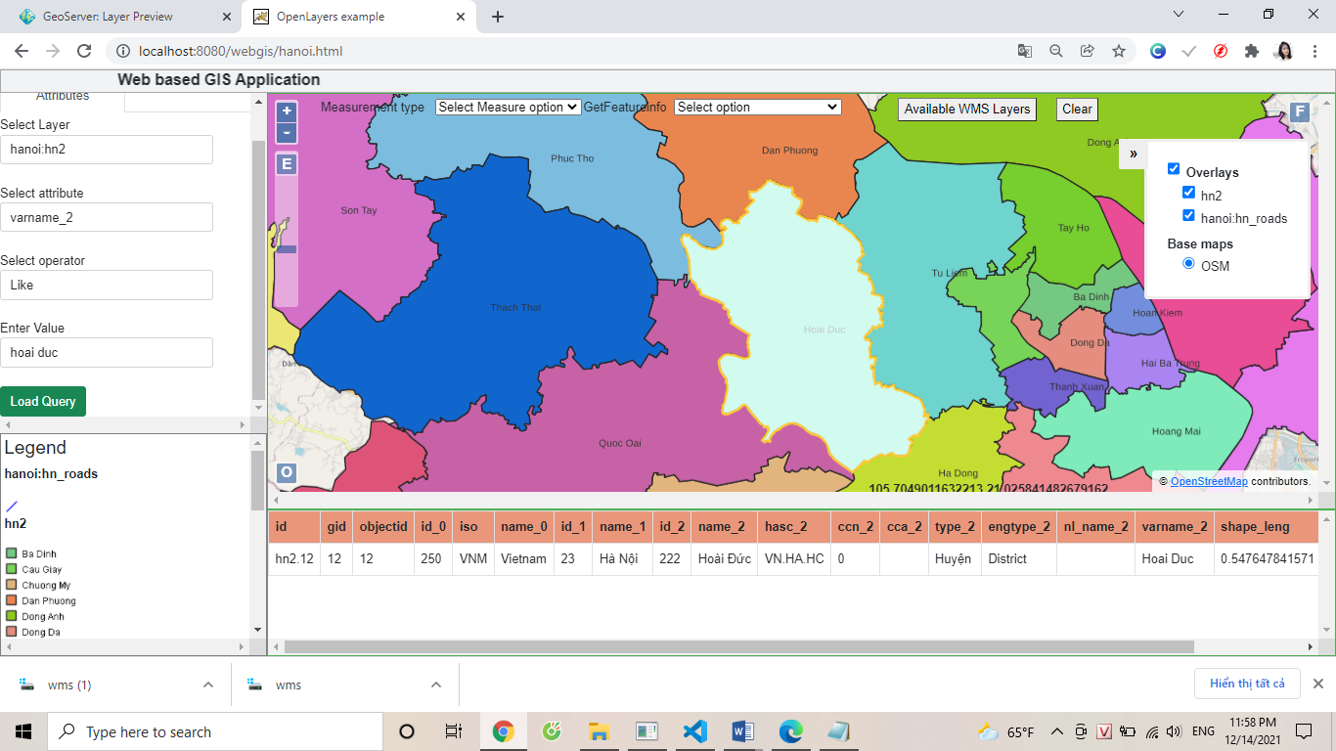
• Cho phép người dùng và người quản lý truy vấn thông tin hành chính.
Sử dụng chức năng Select by Attributes, sau đó nhập thông tin để chọn khu vực, sau đó ta có thể quan sát các trường dữ liệu.
Chức năng Select by Attributes

Slide 27
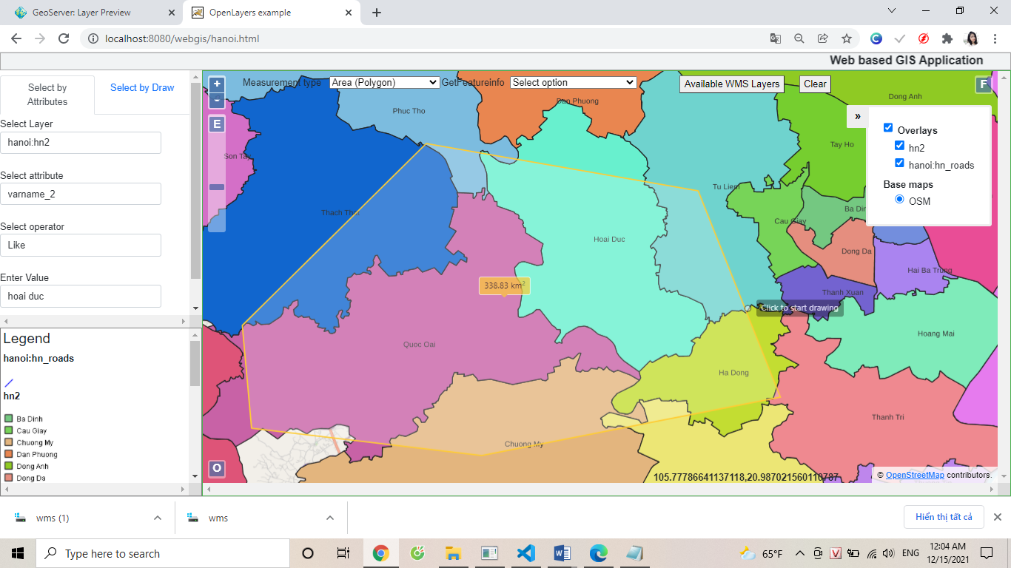
• Chức năng đo lường khoảng cách và diện tích.
Sử dụng chức năng Measurement type để đo lường diện tích hoặc khoảng cách.
Chức năng do lường khoảng cách
4.2. Ý nghĩa thực tiễn
− Xây dựng trang WebGIS hiển thị thông tin hành chính thành phố Hà Nội phục vụ người dùng thuận lợi trong việc tìm kiếm, truy vấn một số thông tin hành chính cơ bản.
− Tạo cơ sở cho việc quản lý hành chính bằng công nghệ WebGIS .

Slide 28
5. Kết luận
Kết luận: đề tài “XÂY DỰNG WEBGIS THÔNG TIN HÀNH CHÍNH THÀNH PHỐ HÀ NỘI” đã xây dựng hệ thống cơ sở dữ liệu hành chính từ cấp quận/huyện đến cấp phường/xã trực thuộc Thành phố; Thành lập trang WebGIS thông tin hành chính với nhiều chức năng: tương tác bản đồ, tìm kiếm, hiển thị, truy vấn; WebGIS hỗ trợ công tác quản lý dữ liệu và phục vụ nhu cầu tra cứu thông tin hành chính cho người sử dụng.Giao diện đơn giản, dễ sử dụng và đạt hiệu quả cao.
WebGIS thông tin hành chính Thành phố Hà Nội có các chức năng sau:
• Chức năng chèn các lớp dữ liệu lên bản đồ.
• Cho phép người dùng và người quản lý truy vấn thông tin hành chính.
• Chức năng đo lường khoảng cách và diện tích.
Kiến nghị: cần nghiên cứu, xây dựng thêm một số công cụ chức năng như:cập nhật ,sửa ,xóa dữ liệu trực tiếp trên webGIS; Sử dụng công nghệ hiện đại để trang web hoạt động nhanh hơn;thêm chức năng phân quyền truy cập.

Slide 29
THANKS

